Slide 1
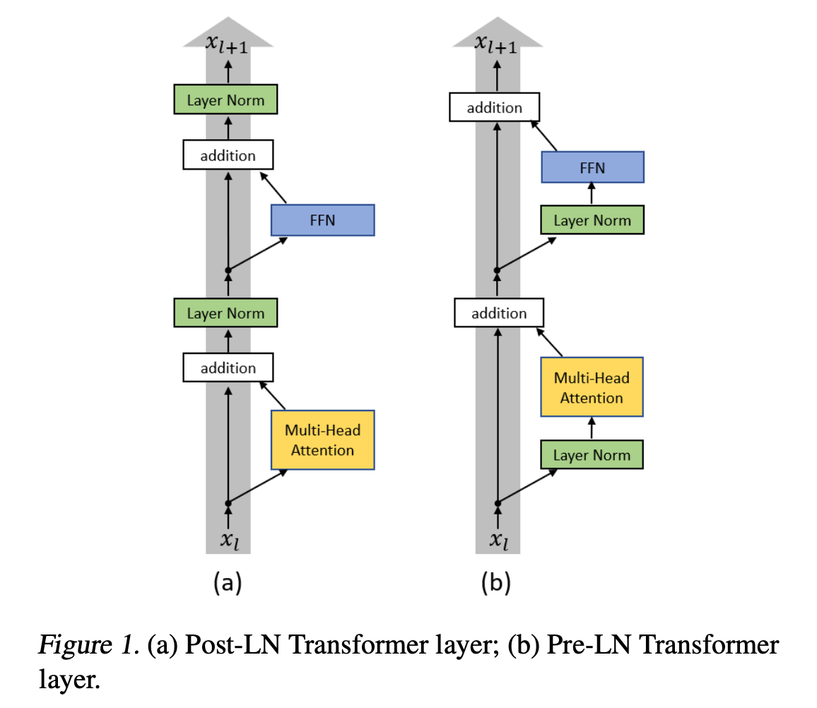
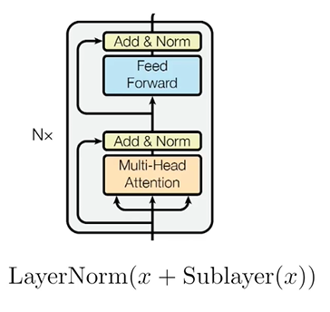
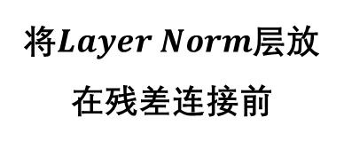
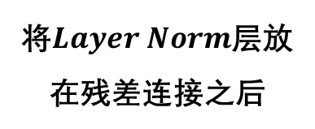
原始Transformer的结构
当前流行的Transformer结构
将$Layer Norm$层放在残差连接前
将$Layer Norm$层放在残差连接之后
主要原因：
Pre-LN相比Post-LN训练更加稳定，原因是在初始化阶段，随着深度增加，Post-LN的参数梯度会以指数形式变得越来越大而Pre-LN的参数梯度基本不随深度变化。
ref：On Layer Normalization in the Transformer Architecture, 2020
二者的主要区别：Layer Norm（LN）的所处位置不同
关于LN的作用解释_参考链接：https://blog.csdn.net/Flag_ing/article/details/124278245

Slide 2
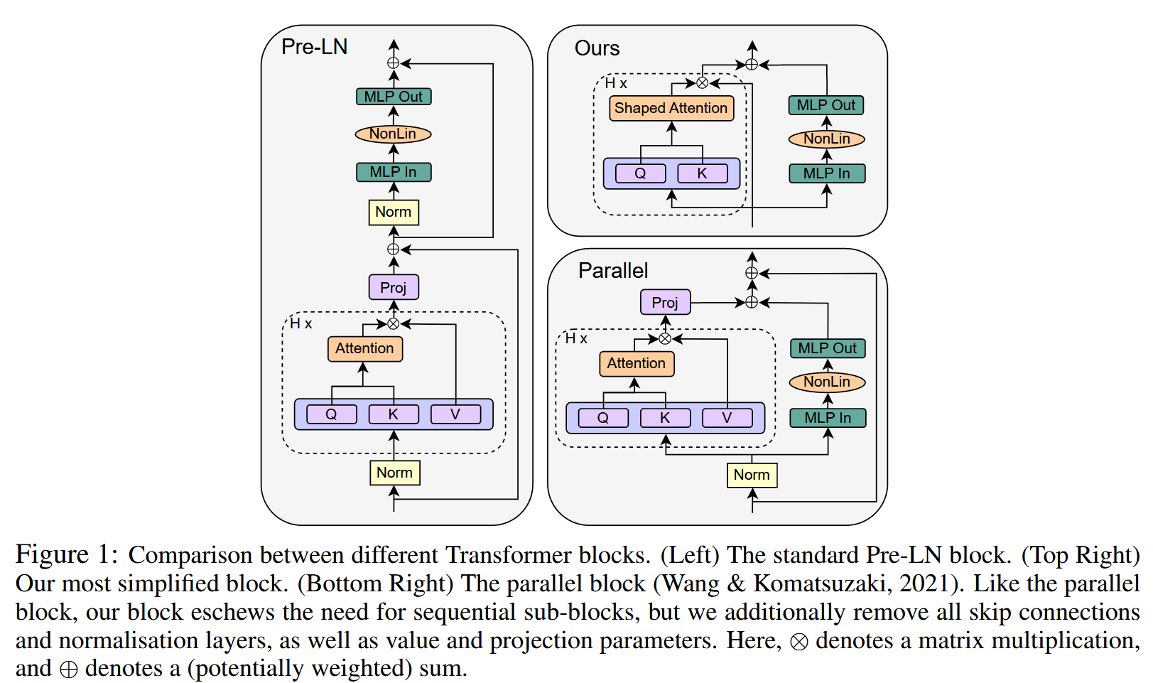
基线结构
本文提出的Transformer block结构
1. 删除Attention子模块的跳跃连接
2. 删除Value和Projection参数
3. 删除MLP子模块的跳跃连接
4. 采取并行结构，将Attention与FFN并行化
5. 删除归一化层 (但经过实验比较后未作改动)
本文参考的Transformer block结构

Slide 3
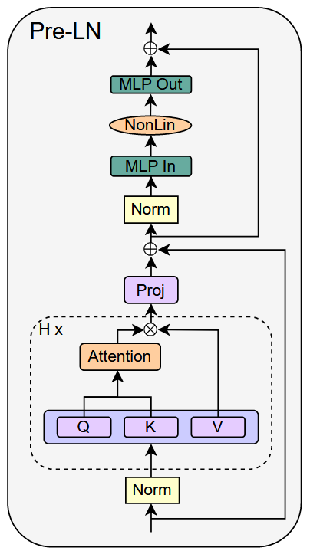
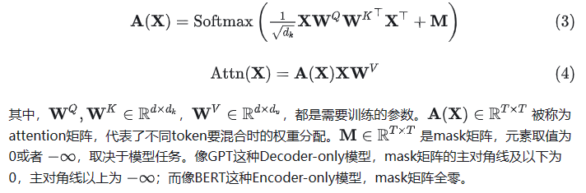
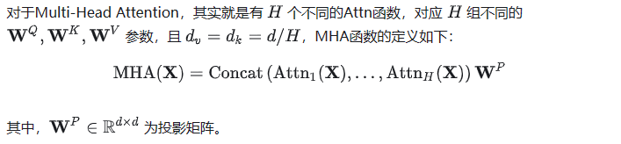
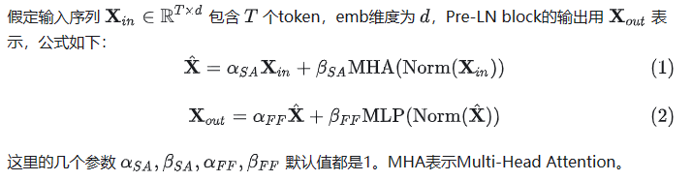
传统的self-attention的公式：

Slide 4
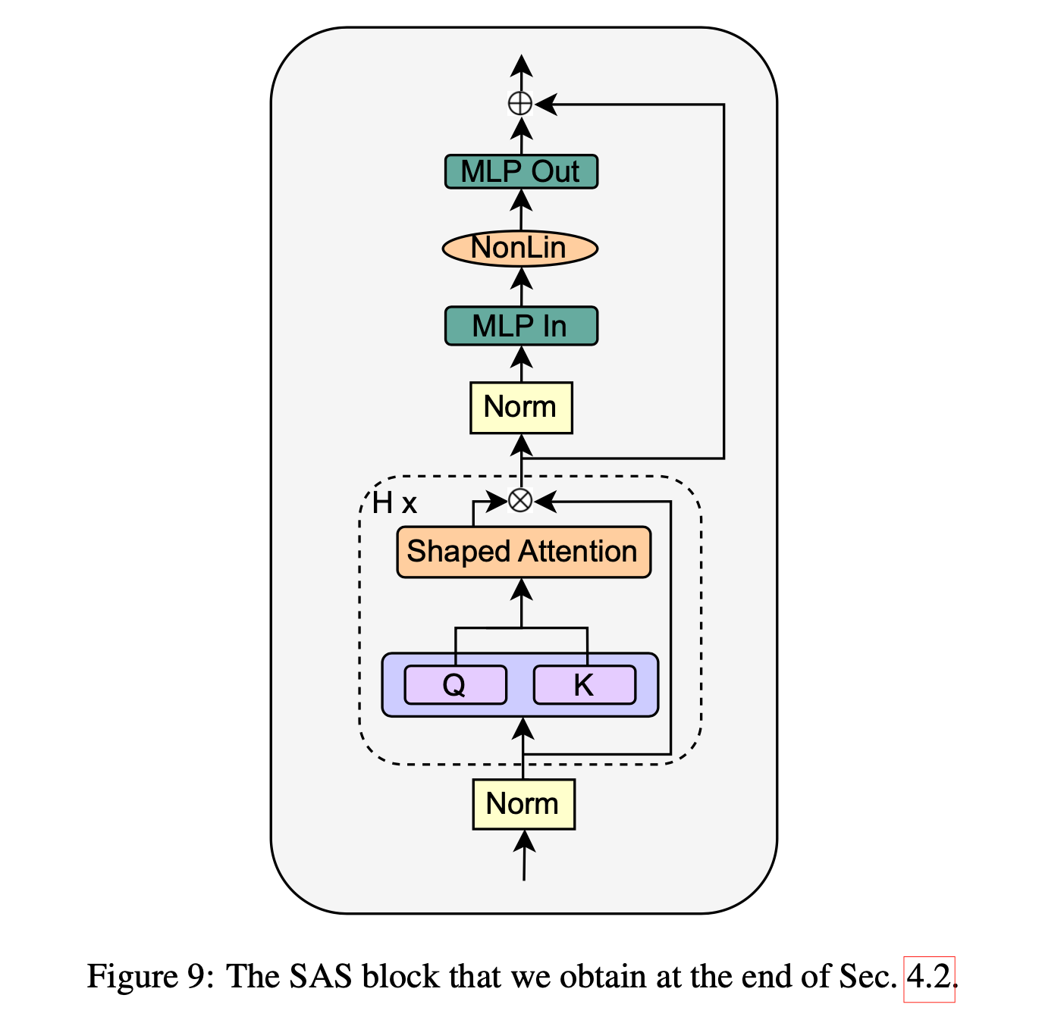
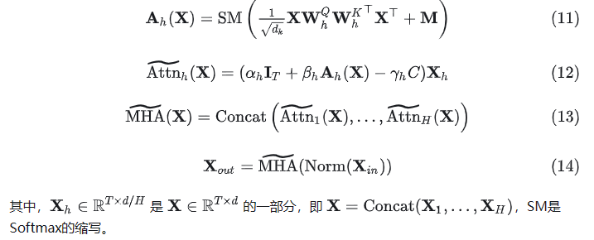
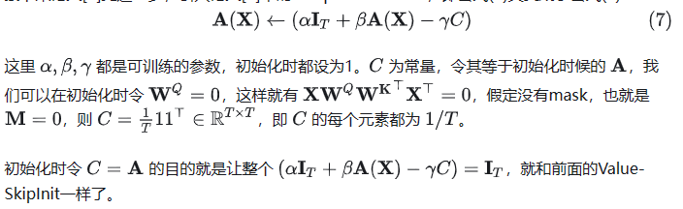
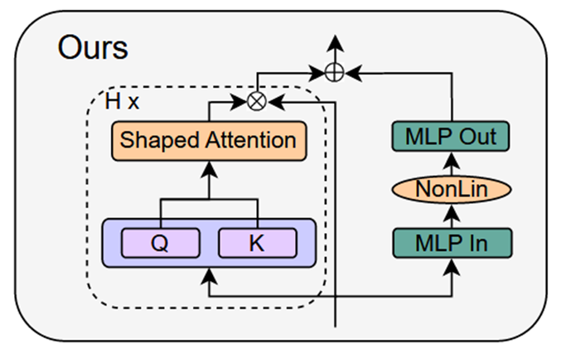
本文的attention block的公式：

